Slide 1
5. Bölüm: İş Sıralama
(CPU Scheduling)

Slide 2
5. Bölüm: İş Sıralama (CPU Zamanlama / Planlama / Çizelgeleme)
Temel Kavramlar
Sıralama Kriterleri
İş Sıralama Algoritmaları
İş Parçacığı Sıralama
Çoklu-işlemci Sıralama
İşletim Sistemleri Örnekleri
Algoritma Değerlendirme

Slide 3
Hedefler
Çeşitli CPU iş sıralama algoritmalarını tanımlamak
CPU iş sıralama algoritmalarını değerlendirmek
Çok işlemcili ve çok çekirdekli iş sıralama ile ilgili sorunları açıklamak
Çeşitli gerçek zamanlı iş sıralama algoritmalarını tanımlamak
Windows, Linux ve Solaris işletim sistemlerinde kullanılan iş sıralama algoritmalarını açıklamak
CPU iş sıralama algoritmalarını değerlendirmek için modelleme ve simülasyon yönteminden faydalanmak
Belirli bir sistem için CPU İş sıralama algoritma seçim kriterlerini değerlendirmek

Slide 4
İş Parçacığı Sıralama
Kullanıcı-seviyeli ve çekirdek-seviyeli iş parçacıkları arasında ayrım
İş parçacıkları desteği varsa prosesler değil iş parçacıkları sıralanır
Çoktan- teke ve çoktan-çoka modelleri, iş parçacığı kütüphanesi LWP üzerinde çalışmak için kullanıcı seviyeli iş parçacıklarını sıralar
  İş sıralama yarışı proses içinde olduğu için proses çekişme kapsamı (process-contention scope-PCS) olarak bilinir
  Programcı tarafından öncelik kümesi yardımıyla yapılır
Mevcut CPU üzerinde sıralanan çekirdek iş parçacığı sistem çekişme kapsamı (system-contention scope-SCS) dır– sistemdeki tüm iş parçacıkları arasında yarış

Slide 5
Pthread İş Sıralama
API iş parçacığının oluşturulması sırasında PCS veya SCS olup olmamasını belirtmeyi olanaklı kılar
  PTHREAD_SCOPE_PROCESS PCS ile iş parçacıklarını sıralar
  PTHREAD_SCOPE_SYSTEM SCS ile iş parçacıklarını sıralar
OS tarafından sınırlandırılabilir – Linux ve Mac OS X sadece PTHREAD_SCOPE_SYSTEM i kullanır

Slide 6
Pthread Sıralama API
#include <pthread.h>
#include <stdio.h>
#define NUM_THREADS 5
int main(int argc, char *argv[]) {
int i, scope;
pthread_t tid[NUM THREADS];
pthread_attr_t attr;
/* get the default attributes */
pthread_attr_init(&attr);
/* first inquire on the current scope */
if (pthread_attr_getscope(&attr, &scope) != 0)
fprintf(stderr, "Unable to get scheduling scope\n");
else {
if (scope == PTHREAD_SCOPE_PROCESS)
printf("PTHREAD_SCOPE_PROCESS");
else if (scope == PTHREAD_SCOPE_SYSTEM)
printf("PTHREAD_SCOPE_SYSTEM");
else
fprintf(stderr, "Illegal scope value.\n");
}

Slide 7
Pthread Sıralama API
/* set the scheduling algorithm to PCS or SCS */
pthread_attr_setscope(&attr, PTHREAD_SCOPE_SYSTEM);
/* create the threads */
for (i = 0; i < NUM_THREADS; i++)
pthread_create(&tid[i],&attr,runner,NULL);
/* now join on each thread */
for (i = 0; i < NUM_THREADS; i++)
pthread_join(tid[i], NULL);
}
/* Each thread will begin control in this function */
void *runner(void *param)
{
/* do some work ... */
pthread_exit(0);
}

Slide 8
Çok İşlemcili İş Sıralama
Birden fazla CPU varsa iş sıralama daha karmaşık olur.
Çok işlemci aşağıdaki mimarilerden biridir:
  Çok çekirdekli CPUlar
  Çoklu İş Parçacıklı çekirdekler
  NUMA sistemleri
  Heterojen çok işlemcili sistemler

Slide 9
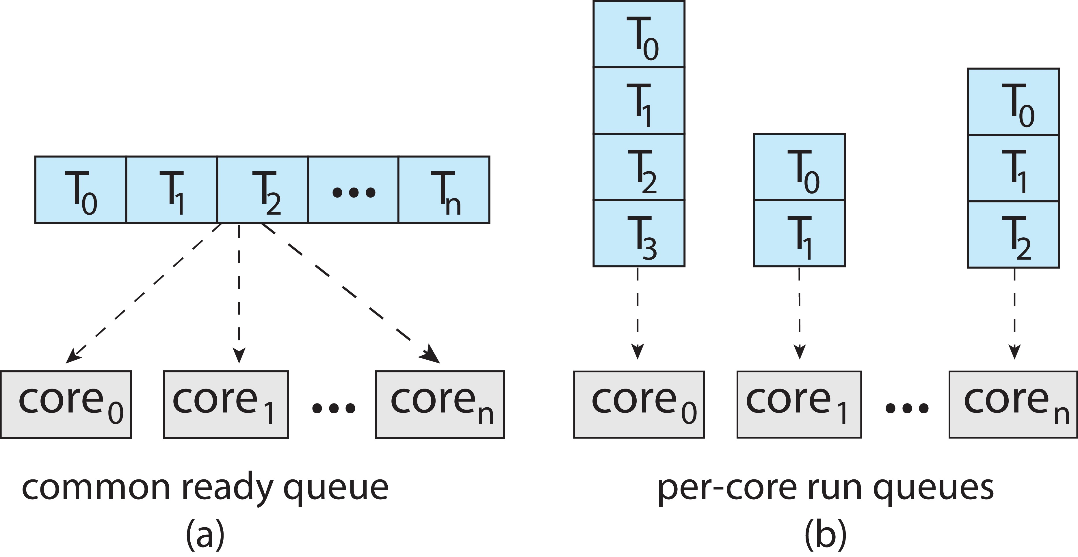
Çok İşlemcili Sıralama
Simetrik çoklu işlemci (SMP), her işlemcinin kendi kendini sıraladığı bir sistemdir.
Tüm iş parçacıkları ortak bir hazır kuyruğunda olabilir (a)
Her işlemcinin kendi özel iş parçacığı kuyruğu olabilir (b)

Slide 10
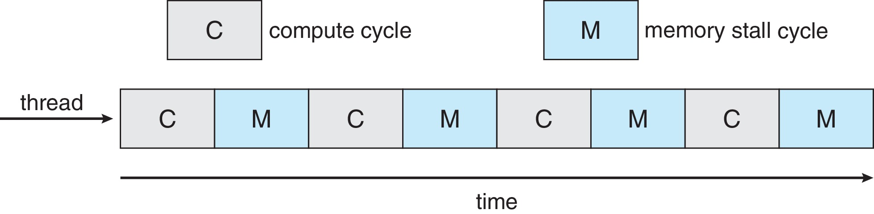
Çok Çekirdekli İşlemciler
Son eğilim birden fazla işlemci çekirdeğini tek bir fiziksel çip üzerine yerleştirmektir
Daha hızlı ve daha az güç harcar
Çekirdek başına birden fazla iş parçacığı ortaya çıkıyor
  Bellekten veri alınırken bir başka iş parçacığı üzerinde devam etmek için ara verilmesinin avantajını kullanır

Slide 11

Çoklu İş Parçacıklı Çok Çekirdekli Sistem
Her çekirdek > 1 donanım iş parçacığına sahiptir.
Bir iş parçacığının bellek okuma işlemi varsa, başka bir iş parçacığına geçin!

Slide 12
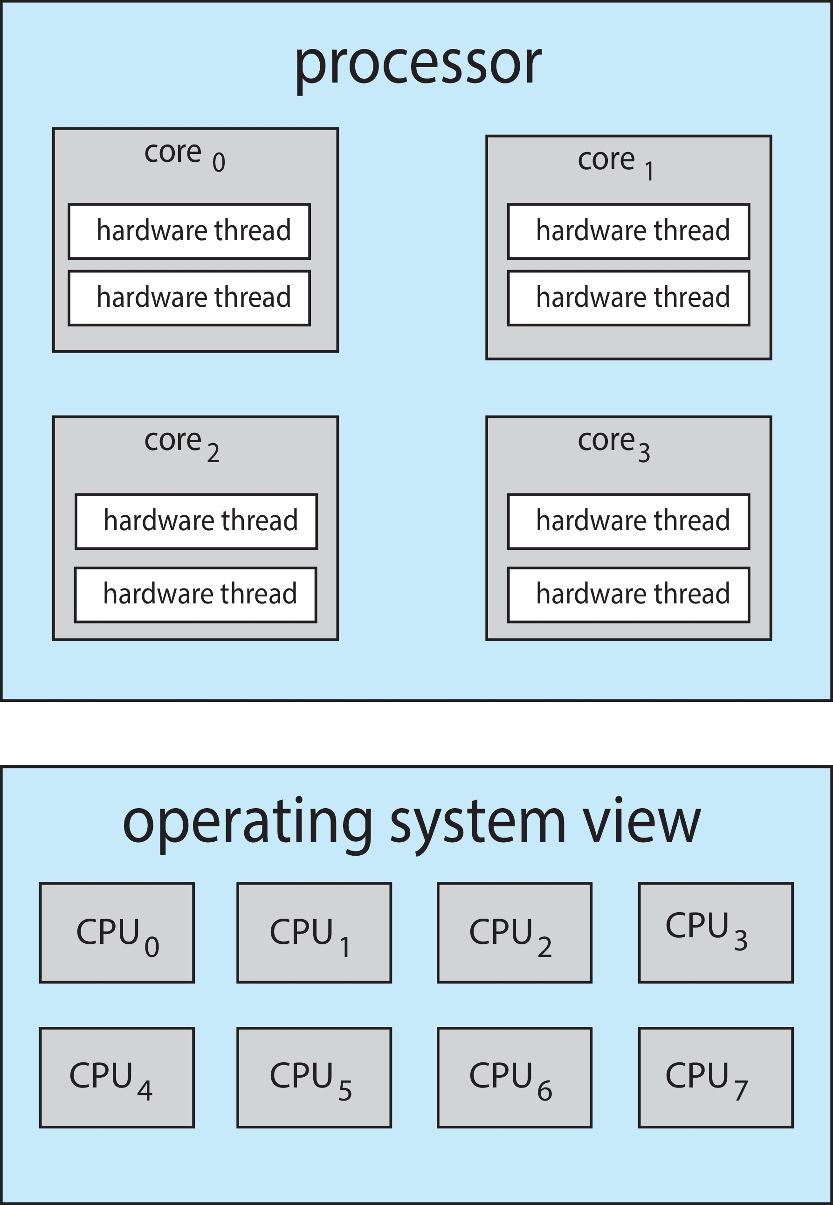
Çoklu İş Parçacıklı Çok Çekirdekli Sistem
Çip çoklu iş parçacığı (CMT), her çekirdeğe birden çok donanım iş parçacığı atar. (Intel hyperthreading olarak adlandırır)
Çekirdek başına 2 donanım iş parçacığına sahip dört çekirdekli bir sistemde, işletim sistemi 8 mantıksal işlemci görür.

Slide 13
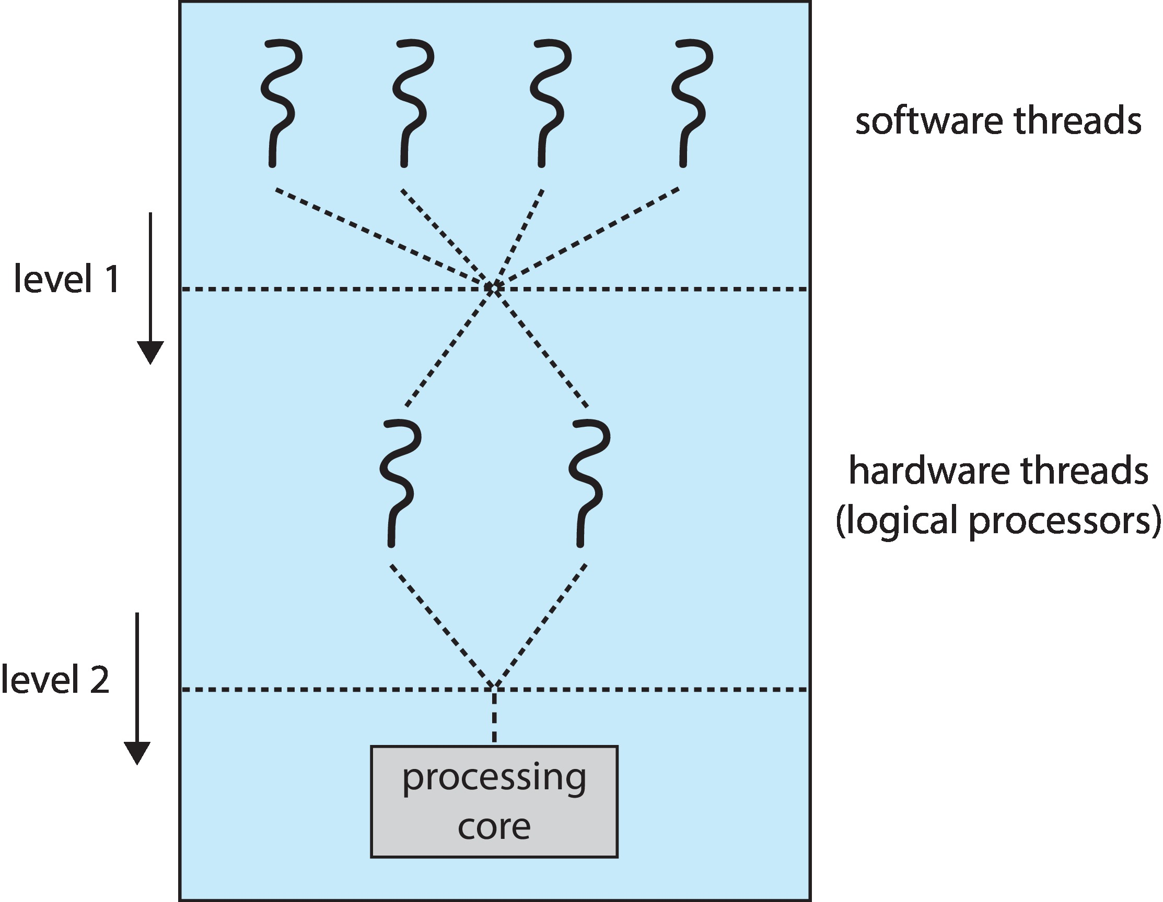
Çoklu İş Parçacıklı Çok Çekirdekli Sistem
İki sıralama düzeyi:
  Işletim sistemi mantiksal CPU'da hangi yazılım iş parçacığının çalıştırılacağına karar verir
  Her çekirdek, fiziksel çekirdekte hangi donanım iş parçacığının çalıştırılacağına karar verir

Slide 14
Multiple-Processor Scheduling – Load Balancing
SMP ise, verimlilik için tüm CPU'ları yüklü tutmanız gerekir Yük dengeleme, iş yükünü eşit şekilde dağıtılmış tutma girişimleri İtme geçişi - periyodik görev her işlemciye yük bindirme sağlar ve bulunursa görevi aşırı yüklenmiş CPU'dan diğer CPU'lara iter Çekme geçişi - boşta kalan işlemciler bekleme görevini meşgul işlemciden çeker

Slide 15
Multiple-Processor Scheduling – Processor Affinity
When a thread has been running on one processor, the cache contents of that processor stores the memory accesses by that thread.
We refer to this as a thread having affinity for a processor (i.e., “processor affinity”)
Load balancing may affect processor affinity as a thread may be moved from one processor to another to balance loads, yet that thread loses the contents of what it had in the cache of the processor it was moved off of.
Soft affinity – the operating system attempts to keep a thread running on the same processor, but no guarantees.
Hard affinity – allows a process to specify a set of processors it may run on.

Slide 16
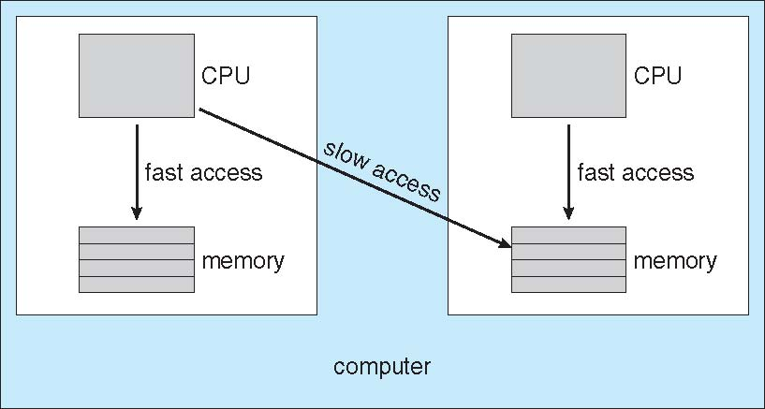
NUMA ve CPU İş Sıralama
Bellek yerleşim algoritmalarının da CPU ilişkisini(affinity) göz önünde bulundurduğuna dikkat ediniz

Slide 17
Sanallaştırma ve İş Sıralama
Sanallaştırma yazılımı birden fazla konuğu CPU üzerine programlar
Her bir konuk kendi iş sıralama işlemini yapar
  CPU’ ya sahip olup olmadığını bilmeyerek
  Düşük bir cevap zamanına neden olabilir
  Konukların güncel zamanları etkilenebilir
Konukların iyi iş sıralama algoritması çabalarını telafi edebilir

Slide 18
İşletim Sistemi Örnekleri
Solaris iş sıralama
Windows XP iş sıralama
Linux iş sıralama

Slide 19
Solaris
Öncelik tabanlı iş sıralama
Altı adet sınıf mevcuttur
  Zaman paylaşımı (varsayılan)
  İnteraktif
  Gerçek zamanlı
  Sistem
  Açık paylaşım
  Sabit öncelik
Belirli bir iş parçacığı herhangi bir zamanda sadece bir sınıfta olabilir
Her bir sınıf kendi iş sıralama yaklaşımına sahiptir
Zaman paylaşımı çok seviyeli geri beslemeli kuyruktur
  Sistem yöneticisi tarafından yüklenebilir tablo konfigüre edilebilir

Slide 20
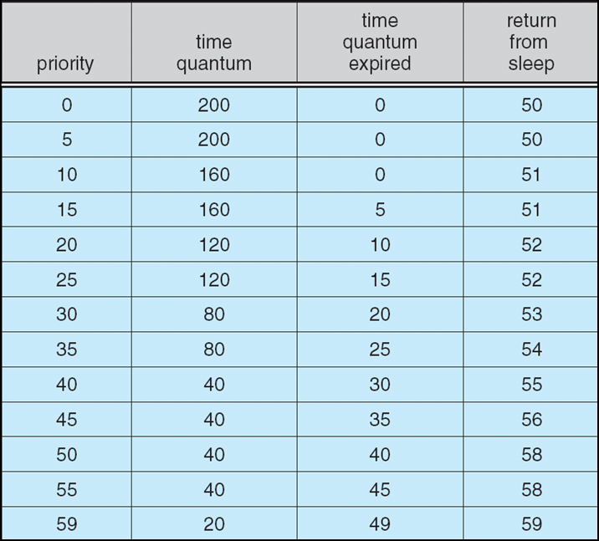
Solaris Görevlendirme Tablosu

Slide 21
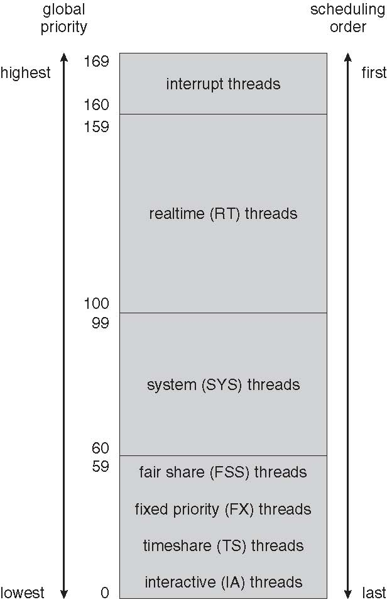
Solaris İş Sıralama

Slide 22
Solaris İş Sıralama(devam)
İş sıralayıcı sınıfa özgü öncelikleri iş parçacığı global önceliğine dönüştürür
  En yüksek öncelikli iş parçacığı bir sonra çalışır
  (1) bloke olana kadar çalışır, (2) zaman periyodu kullanılır, (3) daha yüksek öncelikli iş parçacığı tarafından kesilir
  Aynı öncelikli birden fazla iş parçacığı RR’ye göre çalışır

Slide 23
Windows İş Sıralama
Windows öncelik tabanlı kesintili bir iş sıralama yaklaşımını kullanır
En yüksek öncelikli iş parçacığı bir sonra çalışır
Görevlendirici (Dispatcher) iş sıralayıcıdır
İş parçacıkları (1) bloke olana, (2) zaman periyodu bitimini, (3) daha yüksek öncelikli bir iş parçacığı tarafından kesilene dek çalışır
Gerçek zamanlı iş parçacıkları olmayanları kesebilir
32-seviyeli öncelik düzeni
Değişken sınıf 1-15, gerçek zamanlı sınıf 16-31
0 önceliği bellek yönetimi iş parçacığıdır
Her öncelik için kuyruk vardır
Eğer çalışabilir bir iş parçacığı yoksa, boşta iş parçacığı çalışır

Slide 24
Windows Öncelik Sınıflar
Win32 API prosesin ait olduğu öncelik sınıflarını tanımlar
  REALTIME_PRIORITY_CLASS, HIGH_PRIORITY_CLASS, ABOVE_NORMAL_PRIORITY_CLASS,NORMAL_PRIORITY_CLASS, BELOW_NORMAL_PRIORITY_CLASS, IDLE_PRIORITY_CLASS
  REALTIME harici tümü değişkendir
Belirli bir öncelik sınıfındaki bir iş parçacığı bağıl bir önceliğe sahiptir
  TIME_CRITICAL, HIGHEST, ABOVE_NORMAL, NORMAL, BELOW_NORMAL, LOWEST, IDLE
Öncelik sınıfı ve bağıl öncelik nümerik önceliği oluşturur
Taban önceliği NORMAL dir
Eğer kuantum zamanı aşarsa, öncelik tabanın altına inmeyecek şekilde düşürülür
Eğer bekleme olursa, ne için beklediğine göre öncelik artırılır
En öndeki pencereye 3x öncelik verilir

Slide 25
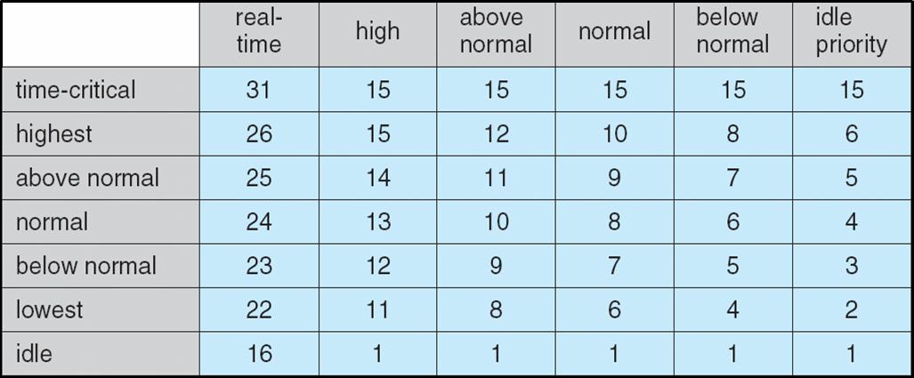
Windows XP Öncelikleri

Slide 26
Linux İş Sıralama
Sabit dereceli O(1) iş sıralama zamanı
Kesintili öncelik tabanlı
İki adet öncelik aralığı: zaman paylaşımlı ve gerçek zamanlı
Gerçek zamanlı aralık 0 dan 99 a dır
Daha yüksek önceliği gösteren nümerik düşük değerlere sahip global öncelik
Daha yüksek öncelik daha büyük q ya neden olur
Zaman aralığında kalan zaman süresi kadar görev çalışabilir (active)
Eğer zaman kalmamışsa (expired), diğer görevler kendi zaman aralıklarını kullanana kadar çalışamaz
Tüm çalışabilir görevler CPU başına bir adet çalışır kuyruğunda tutulur
  İki adet öncelikli dizi (active, expired)
  Görevler önceliğe göre sıralanır
  Aktif görev kalmadığında diziler yer değişir

Slide 27
Linux İş Sıralama (devam)
Gerçek zaman iş sıralama POSIX e göre yapılır
  Gerçek zamanlı görevler statik önceliklere sahiptir
Tüm diğer görevler nice değerine göre artı eksi 5 olarak dinamiktir.
  Görevin interaktivitesi artı veya eksi olmasını belirler
    Daha interaktif -> daha eksi
  Görev zaman aşımına uğradığında öncelik yeniden hesaplanır
  Bu karşılıklı değişilen diziler ayarlı öncelikleri uygular

Slide 28
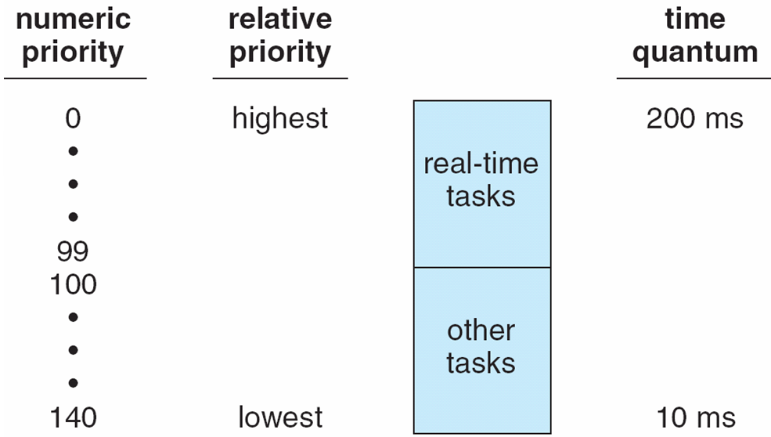
Öncelikler ve Zaman Süresi

Slide 29
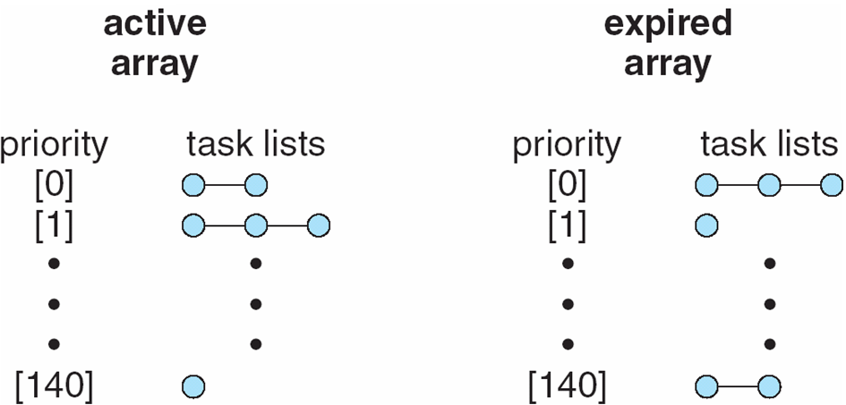
Önceliklere Göre Sıralanmış Görev Listesi

Slide 30
Java Thread Scheduling
JVM Uses a Preemptive, Priority-Based Scheduling Algorithm
FIFO Queue is Used if There Are Multiple Threads With the Same Priority

Slide 31
Java Thread Scheduling (Cont.)
JVM Schedules a Thread to Run When:
  The Currently Running Thread Exits the Runnable State
  A Higher Priority Thread Enters the Runnable State
* Note – the JVM Does Not Specify Whether Threads are Time-Sliced or Not

Slide 32
Time-Slicing
Since the JVM Doesn’t Ensure Time-Slicing, the yield() Method
May Be Used:
while (true) {
// perform CPU-intensive task
. . .
Thread.yield();
}
This Yields Control to Another Thread of Equal Priority

Slide 33
Thread Priorities
Priority Comment
Thread.MIN_PRIORITY Minimum Thread Priority
Thread.MAX_PRIORITY Maximum Thread Priority
Thread.NORM_PRIORITY Default Thread Priority
Priorities May Be Set Using setPriority() method:
setPriority(Thread.NORM_PRIORITY + 2);

Slide 34
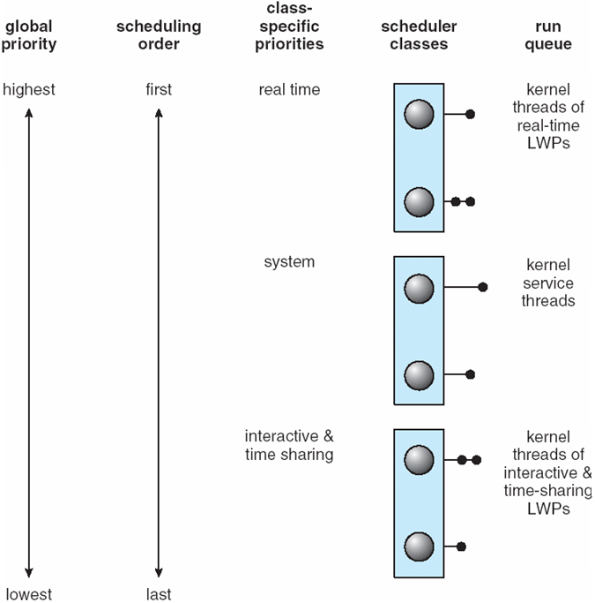
Solaris 2 Scheduling

Slide 35
Algoritma Değerlendirme
Bir işletim sistemi için CPU iş sıralama algoritması nasıl seçilir ?
Kriterleri belirle ve daha sonra algoritmaları değerlendir
Deterministik modelleme
  Bir tür analitik değerlendirme
  Belirli bir iş yükünü alır ve o iş yükü için herbir algoritmanın performansını hesaplar

Slide 36
Kuyruk Modelleri
Proseslerin varışını, CPU ve I/O patlamalarını olasılıksal olarak tanımlar
  Genelde üstel ve ortalama ile tanımlanır
  Ortalama çıkış(throughput), kullanım oranı, bekleme zamanını hesaplar
Bilgisayar sistemini herbiri bekleyen prosesler kuyruğuna sahip sunucular ağı olarak tanımlar
  Varış oranı ve hizmet oranı bilinir
  Kullanım oranını, ortalama kuyruk boyutunu ve ortalama bekleme zamanını hesaplar

Slide 37
Little Formülü
n = ortalama kuyruk boyutu
W = kuyruktaki ortalama bekleme zamanı
λ = ortalama kuyruğa varış oranı
Little’ın kuralı – kararlı durumda, kuyruğu terk eden prosesler kuyruğa varanlarla eşit olmalıdır, bu nedenle
n = λ x W
  Herhangi bir iş sıralama algoritması ve geliş dağılımı için geçerlidir
Mesela, eğer saniyede ortalama 7 proses varıyorsa ve normalde kuyrukta 14 proses varsa prosesler için ortalama bekleme zamanı = 2 saniye olur.

Slide 38
Simülasyonlar
Kuyruk modelleri sınırlıdır
Simülasyonlar daha doğru sonuç verir
  Bilgisayar sistemi modeli
  Saat değişkendir
  Algoritma performansını gösteren istatistikler üret
  Simülasyonu süren veri :
    Rasgele sayı üreteci
    Matematiksel dağılımlar
    Gerçek sistemlerdeki gerçek olayların sırasını tutan kayıtlar

Slide 39
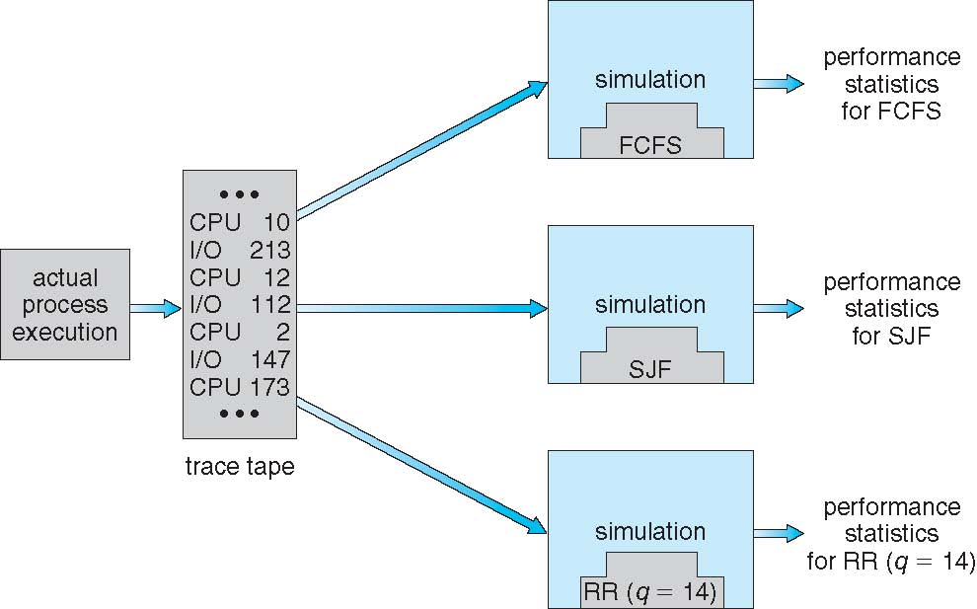
CPU İş Sıralayıcıların Simülasyon ile Değerlendirilmesi

Slide 40
Uygulama
Simülasyonlar da sınırlı doğruluğa sahiptir
Sadece yeni iş sıralayıcıyı uyarla ve gerçek sistemlerde test et
  Yüksek maliyet, yüksek risk
  Çevre değişebilir
Çok esnek iş sıralayıcılar mekana veya sisteme göre değiştirilebilir
Veya API’ler öncelikleri değiştirmek maksadıyla geliştirilebilir
Ancak çevre değişkendir

Slide 41
5. Bölümün Sonu

